Slide 1
ING. ROBERTO ISAAC SUASTE MARTINEZ

Slide 2

CONTENIDO
CONFIGURACIÓN DEL ADC DEL PIC16F1827
Subrutina de Inicialización

Slide 3
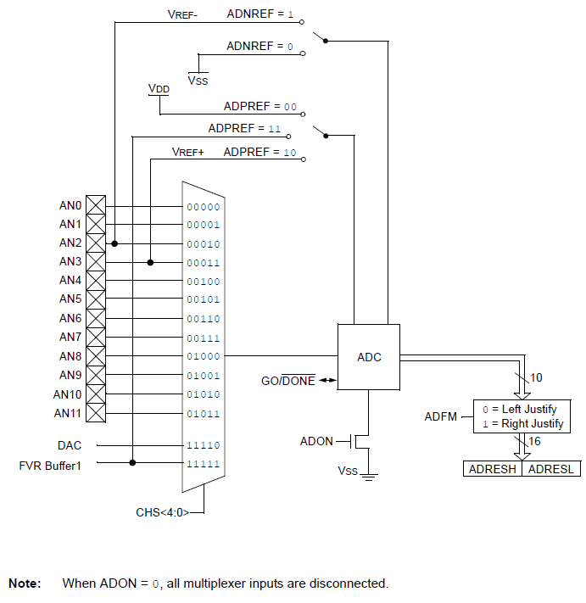
Diagrama de Bloques del ADC

Slide 4
CONFIGURACIÓN DEL ADC

Slide 5
Para configurar y poder usar el ADC, es necesario considerar los siguientes requerimientos:
Configuración de Puertos
Selección del Canal
Selección del Voltaje de Referencia del ADC
Selección de la Fuente de Reloj para la Conversión
Control de Interrupción
Selección del Formato del Resultado

Slide 6
Configuración de Puertos

Slide 7
Habilitar los Pines de los Puertos A y B como Analógicos
REGISTROS ASOCIADOS
Puerto A: ANSELA y TRISA
Puerto B: ANSELB y TRISB

Slide 8
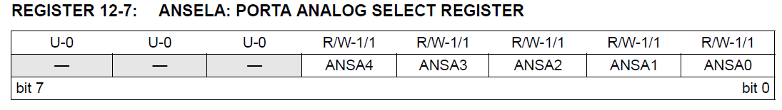
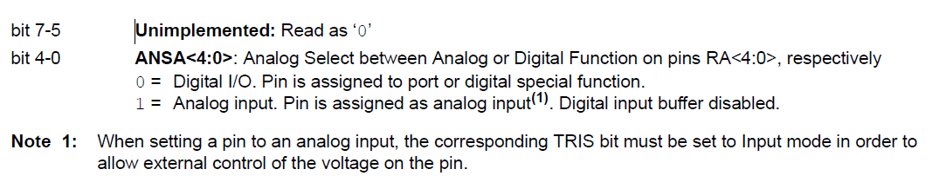
Configuración del Registro ANSELA
0 | 0 | 0 | 1 | 1 | 1 | 1 | 1

Slide 9
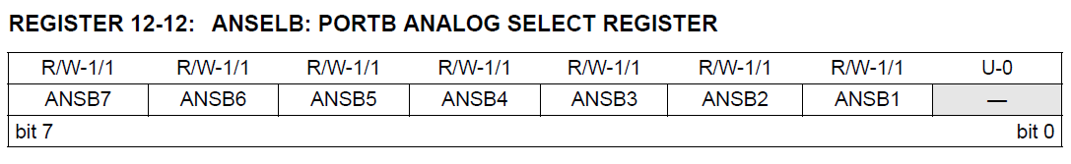
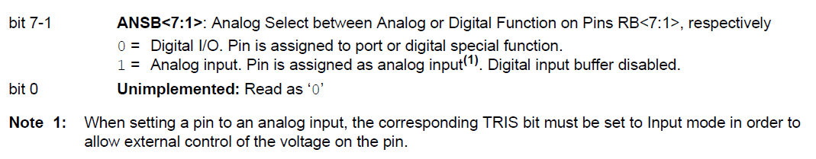
Configuración del Registro ANSELB
1 | 1 | 1 | 1 | 1 | 1 | 1 | 0

Slide 10
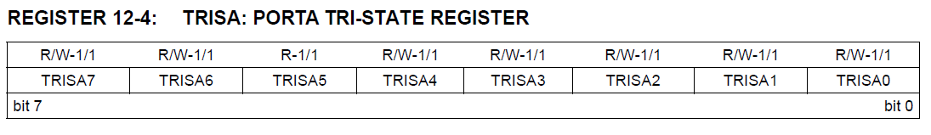
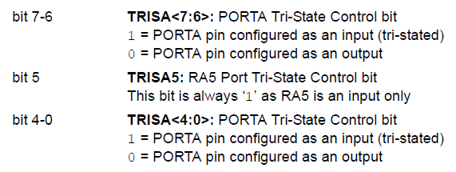
Configuración del Registro TRISA
0 | 0 | 0 | 1 | 1 | 1 | 1 | 1

Slide 11
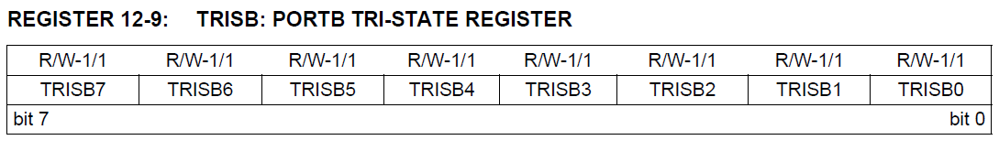
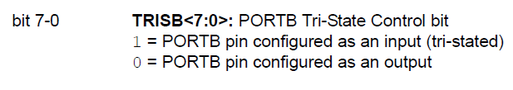
Configuración del Registro TRISB
1 | 1 | 1 | 1 | 1 | 1 | 1 | 0

Slide 12
Selección del Canal

Slide 13
Existen 14 selecciones de canal disponibles:
Pines Analógicos – AN<11:0>
Salida DAC (Convertidor Digital Analógico)
Salida FVR (Voltaje de Referencia Fijo)

Slide 14
Los bits CHS del Registro ADCON0 determinan que canal esta conectado al circuito de muestreo:
**Cuando se cambian los canales, un retardo es requerido antes de la siguiente conversión.

Slide 15
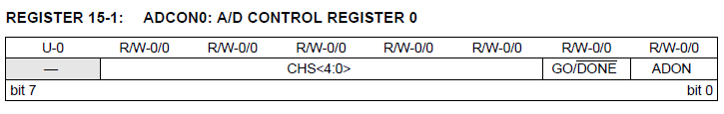
Configuración del Registro ADCON0
0 | 0 | 0 | 0 | 0 | 0 | 0 | 1

Slide 16
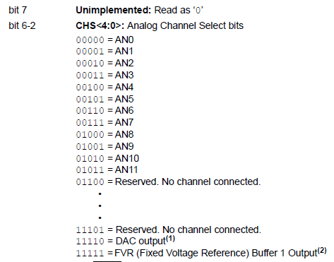
Configuración del Registro ADCON0
0 | 0 | 0 | 0 | 0 | 0

Slide 17
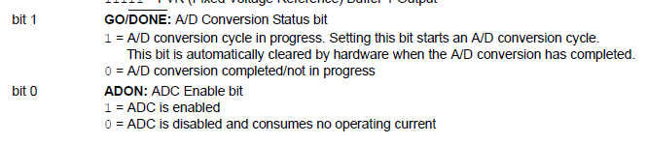
Configuración del Registro ADCON0
0 | 0 | 0 | 0 | 0 | 0 | 0 | 1

Slide 18
Selección del Voltaje de Referencia

Slide 19
El Voltaje de Referencia del ADC puede ser generado internamente por software o externamente suministrado.
En esta ocasión se trabajará con el voltaje externamente suministrado por el programador.
Para manejar generar internamente un voltaje, vea la seccion 14.0 “FRV (Voltaje de Referencia Fijo)

Slide 20
Los Bits ADPREF del registro ADCON1 proporcionan el control del Voltaje de Referencia Positivo. El cual puede ser:
VREF + Pin
VDD
FVR 2.028V
FVR 4.096V
Los Bits ADNREF del registro ADCON1 proporcionan el control del Voltaje de Referencia Negativo. El cual puede ser:
VREF + Pin
VSS

Slide 21
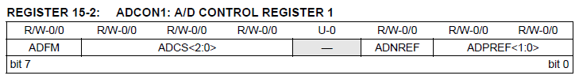
Configuración del Registro ADCON1
Voltaje de Referencia
 |  |  |  | 0 | 0 | 0 | 0

Slide 22
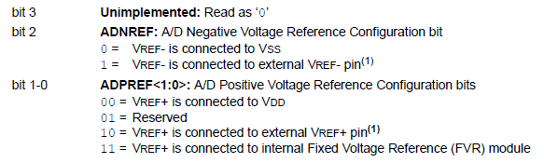
Configuración del Registro ADCON1
Voltaje de Referencia
 |  |  |  | 0 | 0 | 0 | 0

Slide 23
Selección de la Fuente de Reloj para la Conversión

Slide 24
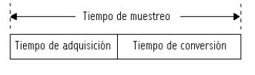
TAD

Slide 25
La Fuente de Reloj de Conversión es ajustable por software a través de los bits ADCS del registro ADCON1. Existen 7 posibles opciones de Reloj.
FOSC/2
FOSC/4
FOSC/8
FOSC/16
FOSC/32
FOSC/64
FRC (Oscilador Interno Dedicado)

Slide 26
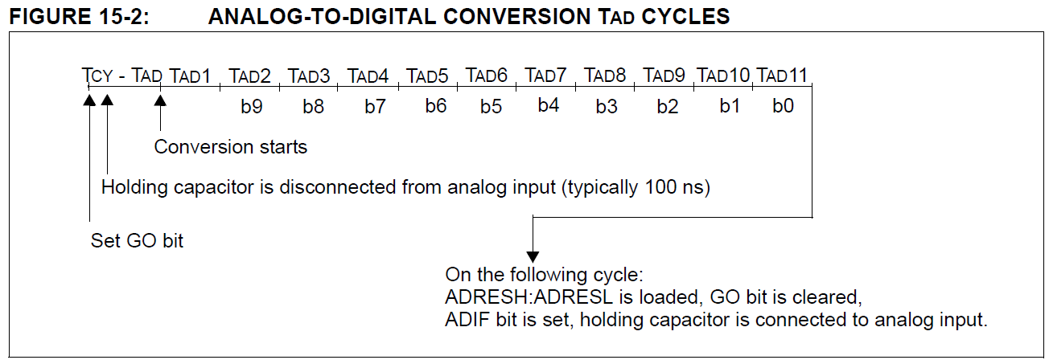
El tiempo para completar una conversión de bits se define como TAD.
Una conversión de 10 bits requiere 11.5 periodos TAD.

Slide 27
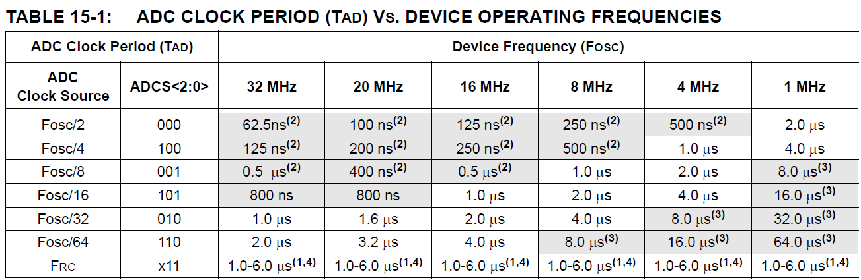
Las celdas sombreadas están fuera del rango recomendado.
La fuente FRC tiene un tiempo TAD típico de 1.6 s por VDD.
Para tiempos de conversiones mas rápidas se recomienda la selección de otra fuente de reloj.

Slide 28
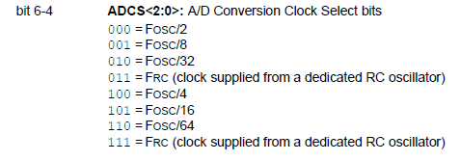
Configuración del Registro ADCON1
Fuente de Reloj del ADC
 | 1 | 1 | 1 | 0 | 0 | 0 | 0

Slide 29
Selección del Formato del Resultado

Slide 30
El resultado de la conversión analógica a digital de 10 bits, puede ser suministrada en 2 formatos:
Justificación a la Izquierda
Justificación a la Derecha
El bit ADFM del registro ADCON1 controla el formato de salida

Slide 31
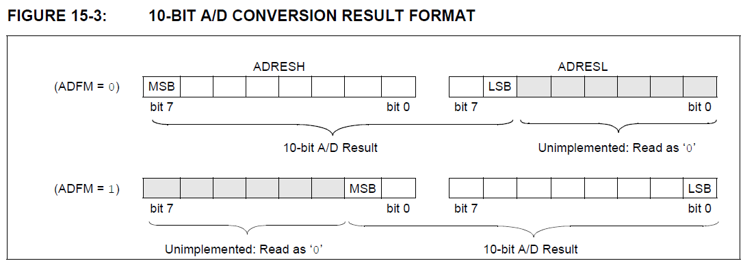

Slide 32
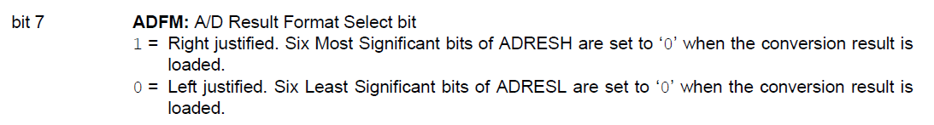
Configuración del Registro ADCON1
Selección del Formato de Resultado
0 | 1 | 1 | 1 | 0 | 0 | 0 | 0

Slide 33
Configuración del Registro ADCON1
Valor Final
0 | 1 | 1 | 1 | 0 | 0 | 0 | 0

Slide 34
GRACIAS POR SU ATENCION

